Slide 1
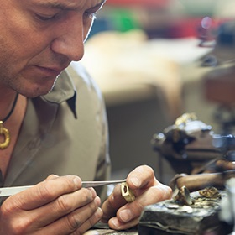
Goldschmied/in EFZ
BO-Vortrag von Leonie

Slide 2
Ablauf
Tätigkeiten
Anforderungsprofil
Lehrjahre
Weiterbildungen
Vor- und Nachteile
Wieso ich diesen Beruf gewählt habe?
Fragen

Slide 3
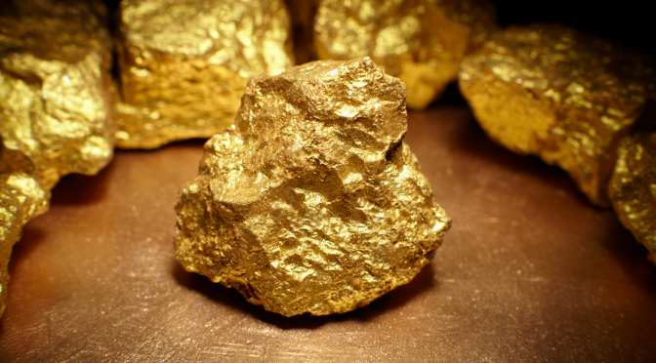
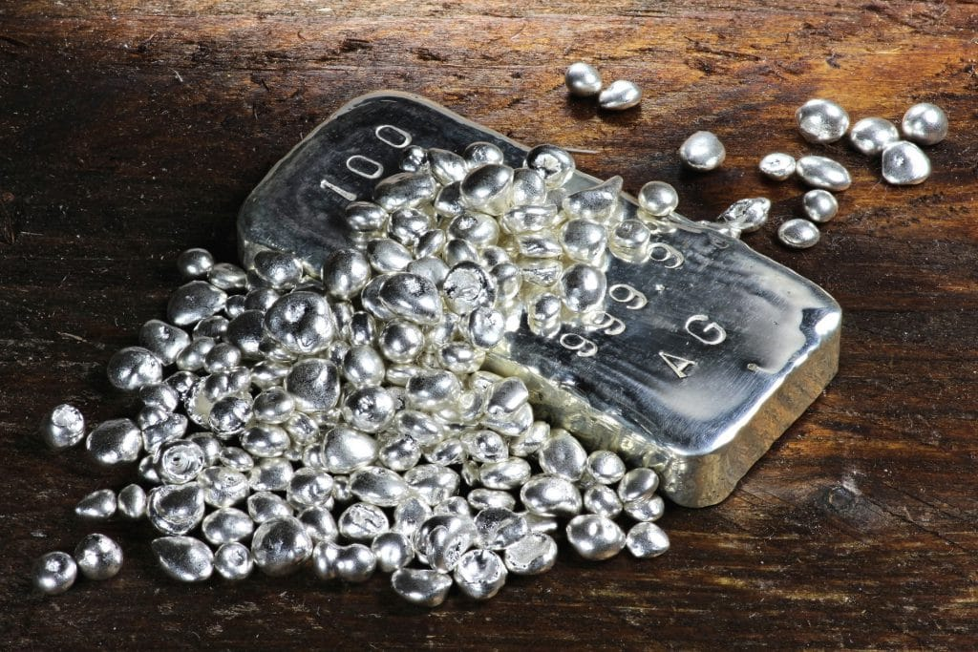
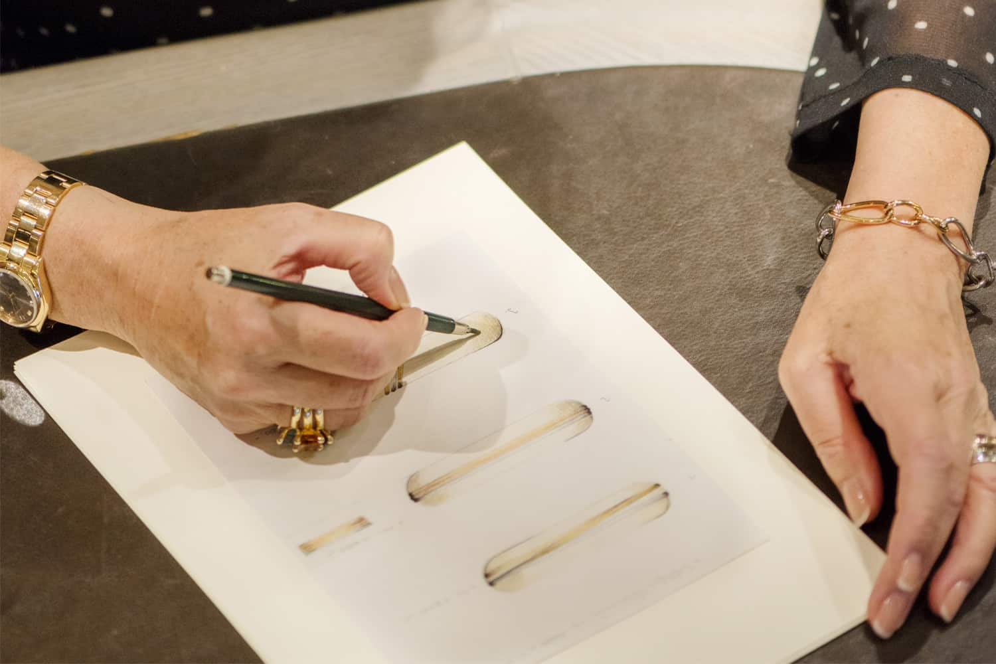
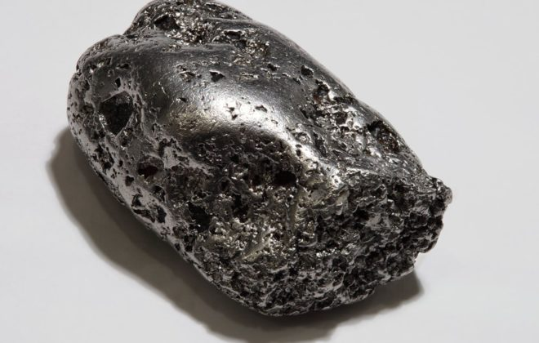
Tätigkeiten
Arbeiten mit Edelmetallen wie Gold, Silber, Kupfer und Platin
Exakte Herstellung von Schmuck und Juwelen
Planung und Entwurf von speziellen Kundenwünschen
Verkaufsgespräche
Beratung

Slide 4
Anforderungsprofil
Ruhiges Handgefühl
Dreidimensionales Vorstellungsvermögen
Sinn für Schönheit
Geduld, Sorgfalt und Ausdauer
Kreativität
Gutes Sehvermögen
Kontaktfreundlich

Slide 5
Lehrjahre
Dauer: 4 Jahre
Vorbildung: Obligatorische Schule mit mittleren oder hohen Anforderungen
Bildung in einer beruflicher Praxis: In einem Atelier
Schulische Bildung: 1 Tag pro Woche (Berufsfachschule)
Abschluss: Eidg. Fähigkeitszeugnis (Goldschmied/in EFZ)

Slide 6
Weiterbildungen
Fachhochschule: BMS Berufsmaturitätsschule
Höhere Fachhochschule in verwandten Fachbereichen (z.B Gestalter/in Produktdesign)
Höhere Fachprüfung Goldschmiedemeister/in, Juwelenfassermeister/in oder Silberschmiedemeister/in

Slide 7
Vor- und Nachteile
😀
☹️
Es ist ein sehr kreativer Beruf
Man kann eigene Ideen verwirklichen
Es ist ein handwerklicher Beruf
Man darf mit teuren Edelmetallen arbeiteten
Man hat viel mit Menschen zu tun
Man arbeitet meistens selbstständig und nicht im Team
Man braucht viel Konzentration
Es ist sehr anstrengend
Gutes Sehvermögen

Slide 8
Wieso ich diesen Beruf gewählt habe?
Die erste Ausbildung die meine Mutter absolvierte war Goldschmiedin und Juwelierin. Sie hat die Ausbildung in der Slowakei mit Berufsmaturität abgeschlossen.
Meine Mutter konnte mir sehr viel darüber erzählen

